Slide 1
Onemocnění srdce I
Anatomie a fyziologie srdce
Vyšetřovací metody v kardiologii
Srdeční selhání
Arytmie
Ischemická choroba srdeční
Arteriální hypertenze

Slide 2
Anatomie a fyziologie srdce
anatomie – síně, komory, septum, chlopně, aorta, plicnice, perikard, epikard, endokard, věnčité tepny
mikroskopická anatomie - převodní systém srdeční, pracovní myokard
fyziologie srdeční činnosti – srdce jako pumpa, srdeční baroreceptory, faktory ovlivňující sílu srdečního stahu (kontrakce, preload, afterload, synergie stahu), endokrinní funkce (ANP, BNP)

Slide 3
Vyšetřovací metody v kardiologii I
anamnéza, fyzikální vyšetření – poslech srdeční ozev, plic, TK, TF, SpO2, hepatomegalie, hepatojugulární reflux, náplň krčních žil, DKK
laboratorní vyšetření – KO, iontogram, Troponin, NTproBNP, DD, funkce ledvin, TSH, fT4, astrup
EKG, zátěžové testy, Holterovo monitorování, HUT test
Echokardiografie
RTG S+P

Slide 4
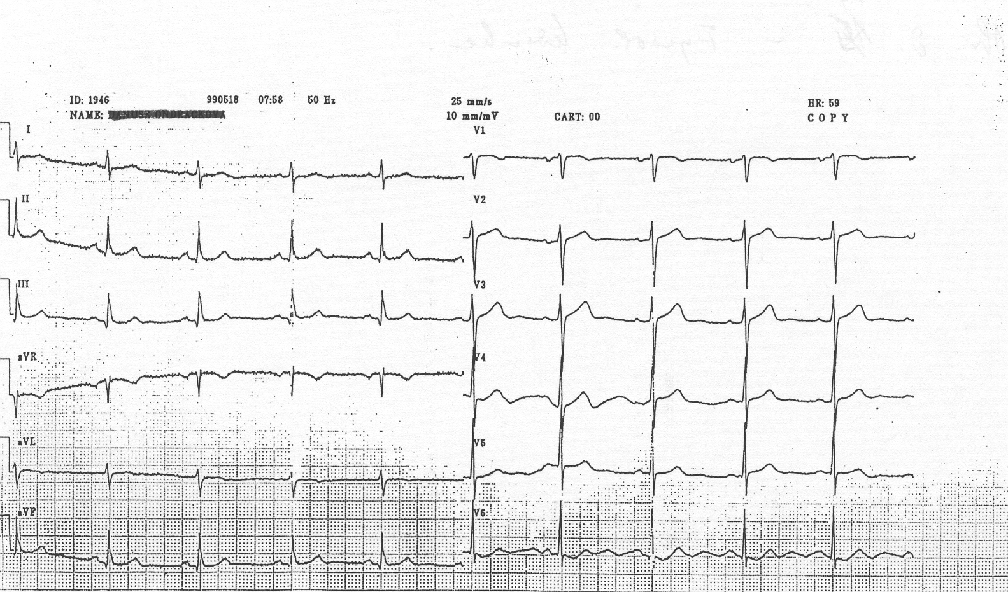
Normální EKG

Slide 5
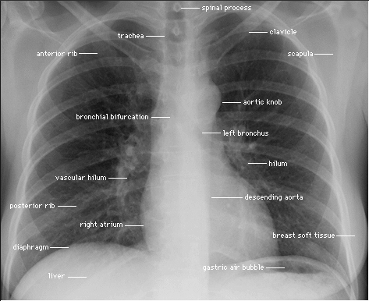
Normální RTG hrudníku

Slide 6
Vyšetřovací metody v kardiologii I
katetrizace – intrakardiální tlaky, měření výdeje, ventrikulografie, koronarografie
CT koronarografie
CT angiografie plicnice, scintigrafie
radionuklidová vyšetření – perfúzní scintigrafie myokardu, SPECT – jednofotonové emisní CT, radionuklidová ventrikulografie
MR – k posouzení přesné lokalizace nekrózy – rozdíl mezi myokarditidou (střední část stěny, subepikardiální), ICHS (transmurální, subendokard.), KMP

Slide 7
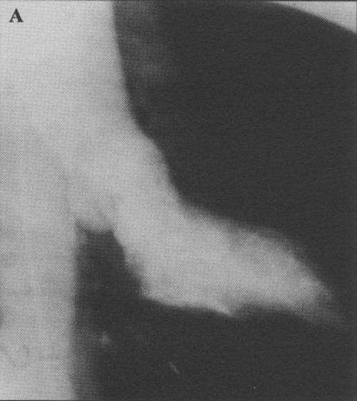
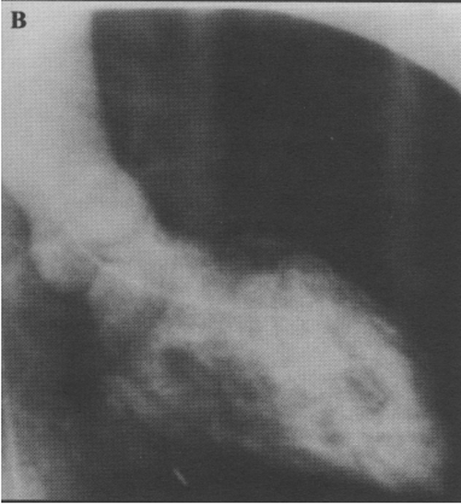
Ventrikulografie

Slide 8
Srdeční selhání I
definice – klinický syndrom vznikající jako důsledek působení KVS chorob na myokard. Ty vedou k systolické a nebo diastolické dysfunkci srdce.
etiologie:
ICHS
Hypertenze
Kardiomyopatie, myokarditidy, endokarditidy
Chlopenní vady
Arytmie

Slide 9
Srdeční selhání II
kompenzační mechanizmy:
srdeční hypertrofie
srdeční dilatace
zvýšení aktivity sympatiku
zvýšená aktivita renin – angiotenzin – aldosteronového systému

Slide 10
Srdeční selhání III
druhy selhání
podle selhávající komory – pravostranné, levostranné
podle rychlosti průběhu – akutní, chronické, akutně dekompenzované chronické
podle typu vyvolávající dysfunkce – systolické, diastolické
Podle ejekční frakce LK – ze zachovalou (>50%), sníženou (<40%) nebo EF ve středním rozmezí (EF 40-50%)
funkční klasifikace NYHA (New York Heart Association)
NYHA I – bez omezení činnosti
NYHA II – běžné činnosti vyvolávají dušnost
NYHA III – nevelká námaha vyvolává dušnost
NYHA IV – klidová dušnost

Slide 11
Akutní levostranné selhání I
definice – náhlá ztráta schopnosti levé komory přečerpat krev do systémového oběhu (systolické) a nebo odčerpat z plicního řečiště (diastolické)
etiologie – akutní zhoršení chronického selhání, AIM, hypertenze, myokarditidy, kardiomyopatie, ruptura papilárního svalu a jiná poškození chlopní, hyperkinetická cirkulace, arytmie
zhoršující faktory – fyzická námaha, zvýšení přívodu tekutin a solí, infekt, vynechání léků

Slide 12
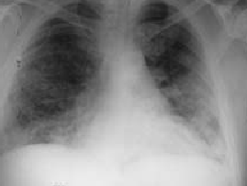
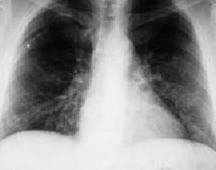
Plicní edém před a po terapii

Slide 13
Akutní levostranné selhání II
příznaky – dušnost, ortopnoe (dušnost horší vleže, obvykle v noci), tachypnoe, pocení, centrální cyanóza, distanční vlhké chropy, expektorace narůžovělého zpěněného sputa
diagnostika
poslechově vlhké nepřízvučné chropy, zpočátku bazálně, později výše, astma cardiale
RTG – hyperémie plicního oběhu, obraz plicního edému, zvětšení srdečního stínu
EKG – arytmie, hypertrofie LK, známky staršího nebo akutního IM
ECHO – dilatace LK, snížení EF, chlopenní vady, poruchy kinetiky

Slide 14
Akutní levostranné selhání III
komplikace – arytmie, kardiogenní šok, žilní trombózy, respirační selhání
léčba:
Akutní: poloha vsedě, O₂, nitráty, diuretika, morphin, antiarytmika, při neúspěchu řízená ventilace
Středně a dlouhodobá: ACEi, BB, diuretika, MRA, ARNI
nutná léčba vyvolávající choroby – snížení TK, léčba IM, arytmií…

Slide 15
Akutní pravostranné selhání I
definice – náhlá ztráta schopnosti pravé komory přečerpat krev přitékající z velkého oběhu nebo odtékající do malého (plicního) oběhu
etiologie – ICHS, arytmie, přenesení levostranné selhání, náhle vzniklá překážka v oběhu - PE, PNO, perikarditida
příznaky – dušnost (pleurální výpotky), tachypnoe, tachykardie, zvýšená náplň krčních žil, hepatomegalie, ascites, otoky DKK až anasarka, pocení, úzkost

Slide 16
Akutní pravostranné selhání II
diagnostika – přeplnění hrdelnic, cyanóza, bolestivost jater, EKG – pravostranné přetížení, RTG - výpotky, ECHO – dilatace pravostranných oddílů, plicní hypertenze, scintigrafie, angiografie, Doppler žil
komplikace – arytmie, respirační/ jaterní/ renální selhání, predispozice k infektům a DVT
diff. dg. – plicní edém, astmatický/CHOPN záchvat, psychogenní dušnost, IM, pleuritida

Slide 17
Akutní pravostranné selhání III
léčba – kyslík, poloha v polosedu, podle příčiny antikoagulace, trombolýza u PE, diuretika, bronchodilatancia, sedace, obvykle obdobná jako u levostranného
při pneumoniích ATB, mukolytika
při PNO drenáž
preventivní opatření
antikoagulační léčba u rizikových k prevenci PE
antiarytmika, diuretika a léčba chronického srdečního selhání k prevenci akutní dekompenzace

Slide 18
Chronické levostranné selhání I
definice – postupná systolická či diastolická dysfunkce LK
etiologie – opakované akutní srdeční selhání, dlouhodobé působením KVS chorob
příznaky – snížená výkonnost, únavnost, námahová dušnost postupně přicházející v klidovou, postupně neschopnost ležet na rovné podložce, zvyšování počtu polštářů, u starších zhoršení mentálních funkcí, bolesti hlavy, spavost

Slide 19
Chronické levostranné selhání II
diagnostika – fyzikálně – zvedavý úder hrotu, cval, tachykardie, nepřízvučné chrůpky při bazích, RTG – zvětšení LK, zmnožení plicní kresby, venostáza v malém oběhu, EKG – přetížení, hy LK, difúzní známky ischemie, poruchy rytmu – extrasystoly
diff. dg. – dušnost a únava jiného původu, u starších mentální poruchy jiného původu

Slide 20
Chronické levostranné selhání III
komplikace – arytmie, akutní zhoršení s plicním edémem, kardiogenní šok, tromboembolické komplikace ze zpomalení žilního toku
léčba
léčba příčiny – kompenzace hypertenze, léčba ICHS, chlopenních vad, redukce hmotnosti, profylaxe trombózy, omezení příjmu soli, vynechání negativně inotropních léků
ACEI, ARB, MRA, ARNI
diuretika
betablokátor
antiarytmika
u mladších nemocných zvažovat transplantaci srdce

Slide 21
Chronické pravostranné selhání I
definice - postupná ztráta schopnosti pravé srdeční komory přečerpávat krev přitékající z velkého oběhu
etiologie a patogeneze – ICHS, arytmie, plicní choroby (CHOPN, astma, fibróza), CTEPH, porucha chlopenního aparátu, pokročilé levostranné selhání
příznaky – slabost, únavnost, dušnost, otoky DKK gravitační, ztráta chuti k jídlu z městnání v oblasti břicha, nykturie – vleže uvolněné edémy, závratě, nespavost, neklid, zmatenost ze snížené perfúze mozku

Slide 22
Chronické pravostranné selhání II
diagnostika – poslechově známky plicního postižení, cval, zvýšená náplň jugulárních žil, cyanóza, hyperémie jater, HJ reflux,
RTG – zvětšení srdečního stínu, výpotek v pleurálních dutinách – častěji vpravo
EKG – pravostranné přetížení, BPTR, často FS /flutter síní
ECHO – zvětšení, dilatace dx oddílů, plicní hypertenze, v KO polyglobulie

Slide 23
Chronické pravostranné selhání III
komplikace – arytmie, žilní trombózy, plicní embolizace, kožní změny při edémech DKK
diff. dg. – hypoproteinemické edémy, dušnost jiného původu, cyanóza jiného původu, sy horní duté žíly, konstriktivní perikarditida, uroinfekce, ascites a pleurální výpotek jiného původu, otoky renálního původu
léčba – spíše klidový režim, restrikce soli, redukce hmotnosti, ACEI, ARB, BB, MRA, ARNI, diuretika, antiarytmika

Slide 24
Arytmie I
definice – poruchy tvorby a nebo vedení srdečního vzruchu
etiologie:
poškození struktur převodního systému ischemií, zánětem, toxicitou xenobiotik
hypertenze, iontové dysbalance, hormonální dysbalance, podání léků, neurovegetativní dystonie

Slide 25
Arytmie II
příznaky – pocit nepravidelnosti chodu srdce, bušení, bušení se vznikem stenokardií, vynechávání, závratě, synkopy, pády, slabost, nevýkonnost, až NSS
diagnostika – EKG, fyzikální vyšetření k vyloučení hypertyreózy, hypertenze, chlopenních vad, Holter, zátěžové EKG, ECHO, event recorder, loop recorder, iontogram, TSH, fT4, vyšetření vegetativního systému HUT test (head-up tilt test)
komplikace – srdeční selhání, hypotenze až šok, KMP, manifestace poruch prokrvení mozku – synkopa

Slide 26
Arytmie III
Dělení dle mechanizmu
z poruch tvorby vzruchu
z poruch vedení vzruchu
z poruch tvorby i vedení vzruchu
Dělení dle projevů
Tachykardie, bradykardie, eufrekvenční

Slide 27
Arytmie z poruch tvorby vzruchu I
respirační arytmie – změny TF s dýcháním
bradyarytmie
syndrom nemocného sinu (SSS) – akutně atropin, dlouhodobě kardiostimulátor
syndrom karotického sinu – podráždění sinu vede k aktivaci vagu, reflexní pokles TK a TF, synkopa
hypotyreoza, hyperkalemie, hypoxemie, centrální …

Slide 28
Arytmie z poruch tvorby vzruchu II
tachyarytmie
sinusová tachykardie – převaha sympatiku, hypertyreóza, kardiální selhávání, plicní embolizace, reflexně při poklesu TK, léčba – základní onemocnění, beta-blokátory, verapamil
fibrilace síní – nejčastější arytmie, mikroreentry arytmie, kroužení vzruchu chaoticky v síních - nevyvolá adekvátní stah síní, nepravidelný převod na komory, léčba – kontrola rytmu/kontrola frekvence
  Kontrola rytmu - kardioverze
    Farmakologická – propafenon, amiodaron
    Elektrická - el. výboj v celkové anestezii
  Kontrola frekvence – BB, verapamil, digoxin
  Nutná antikoagulace (obvykle trvale): LMWH, VKA, DOAC
  Úspěch léčby závisí na věku, komorbitidách a velikosti LS.

Slide 29
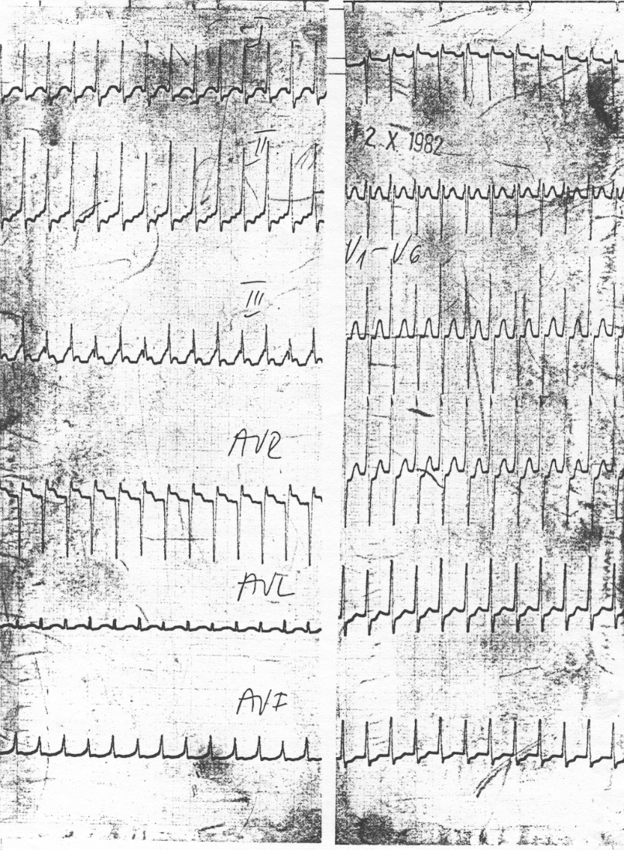
Sinusová tachykardie

Slide 30
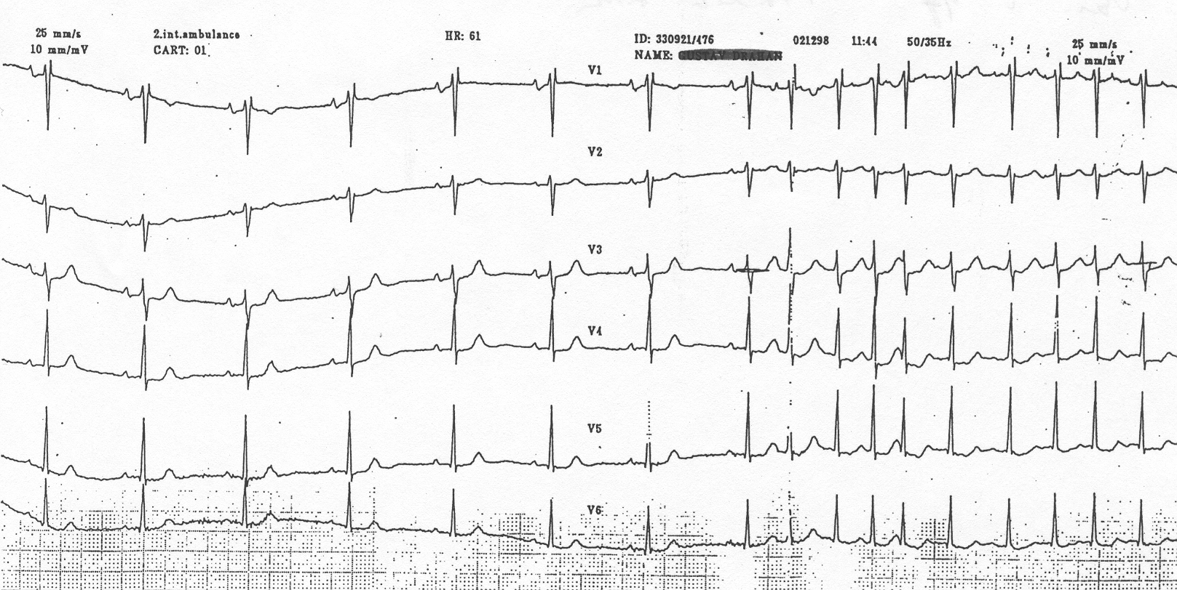
Fibrilace síní

Slide 31
Arytmie z poruch tvorby vzruchu III
flutter síní – makroreentry arytmie - krouživý vzruch po síních vyvolává rychlé drobné pravidelné depolarizace síní – pravidelný převod na komory. Léčba – jako fi síní
komorová tachykardie – 3 a více za sebou následující široké komorové komplexy, vede k hypotenzi, synkopě, srdeční zástavě. Léčba – dle závažnosti antiarytmika, akutně defibrilace, při recidivách ICD

Slide 32
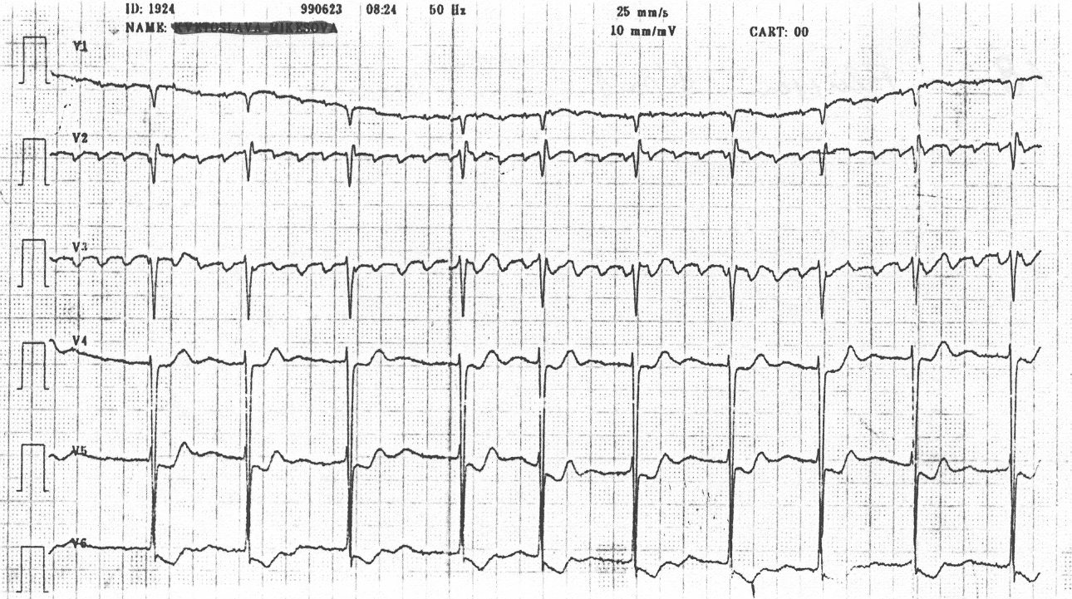
Flutter síní

Slide 33
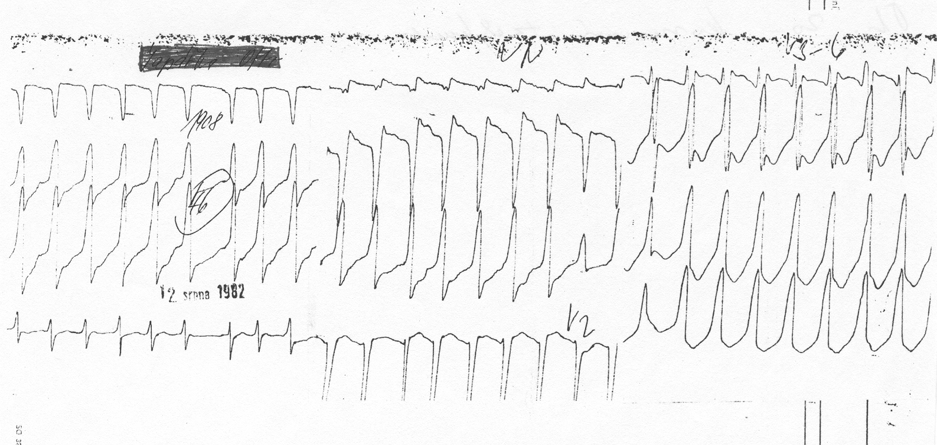
Komorová tachykardie

Slide 34
Arytmie z poruch tvorby vzruchu IV
komorový flutter, komorová fibrilace – maligní arytmie, kontrakce komor hemodynamicky neúčinné, zástava oběhu, bezvědomí. Léčba – defibrilace 150J u bifazických defib., profylaxe recidiv – antiarytmika, event. ICD

Slide 35
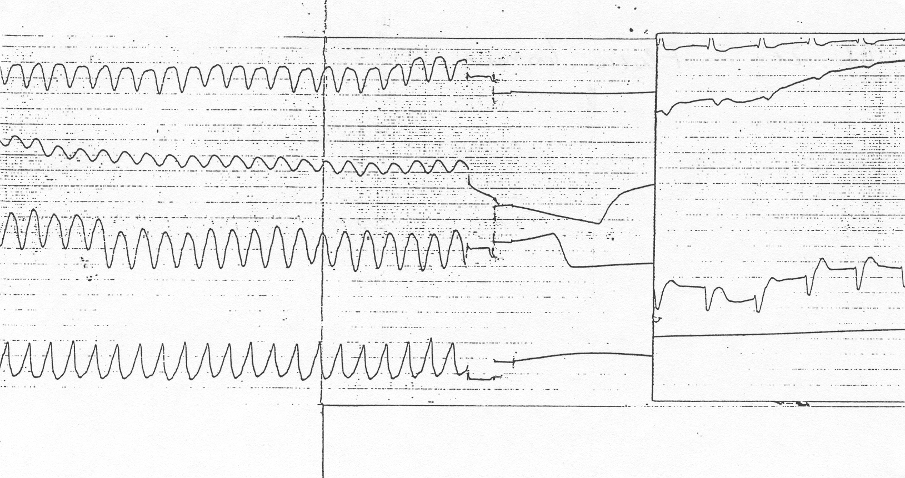
Komorový flutter

Slide 36
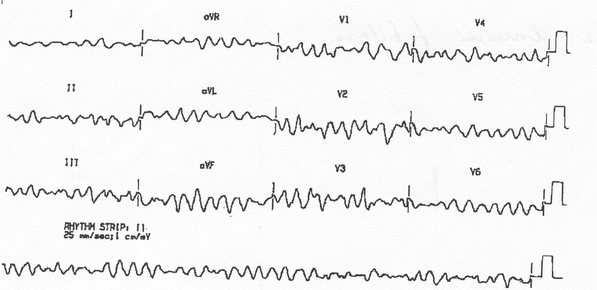
Komorová fibrilace

Slide 37
Arytmie z poruch vedení vzruchu I
poruchy A-V vedení = AV blokády:
I. stupeň - prodloužení PQ intervalu >0,2s
II. stupeň:
Typ – Wenckebach – postupné prodlužování PQ až vypadne jeden QRS
Typ – Mobitz – výpadek QRS bez prodlužování PQ – vážnější, porucha distálněji v převodním systému
III. stupeň – kompletní a-v blokáda, síně 70/min, komory 30-40/min, náhradní junkční nebo idioventrikulární rytmus
léčba – akutně atropin, kardiostimulátor, typické pro předávkování digoxinem, BB, verapamilem

Slide 38
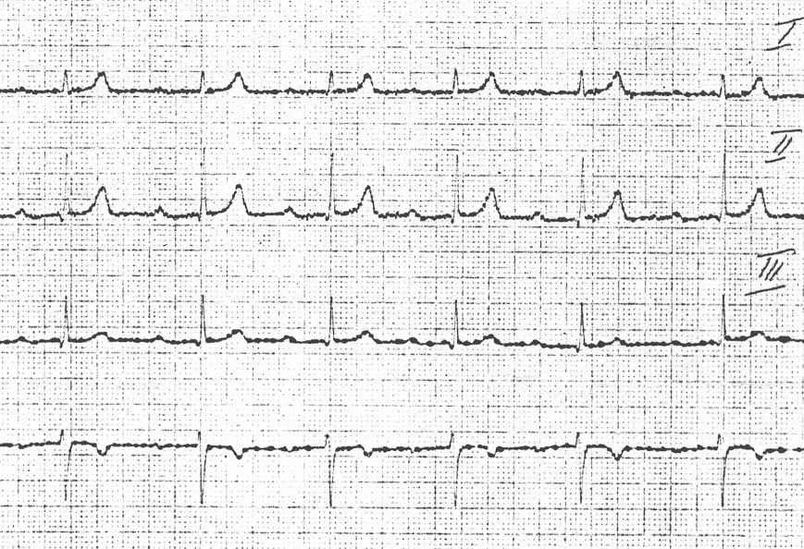
A-v blokáda I. stupně

Slide 39
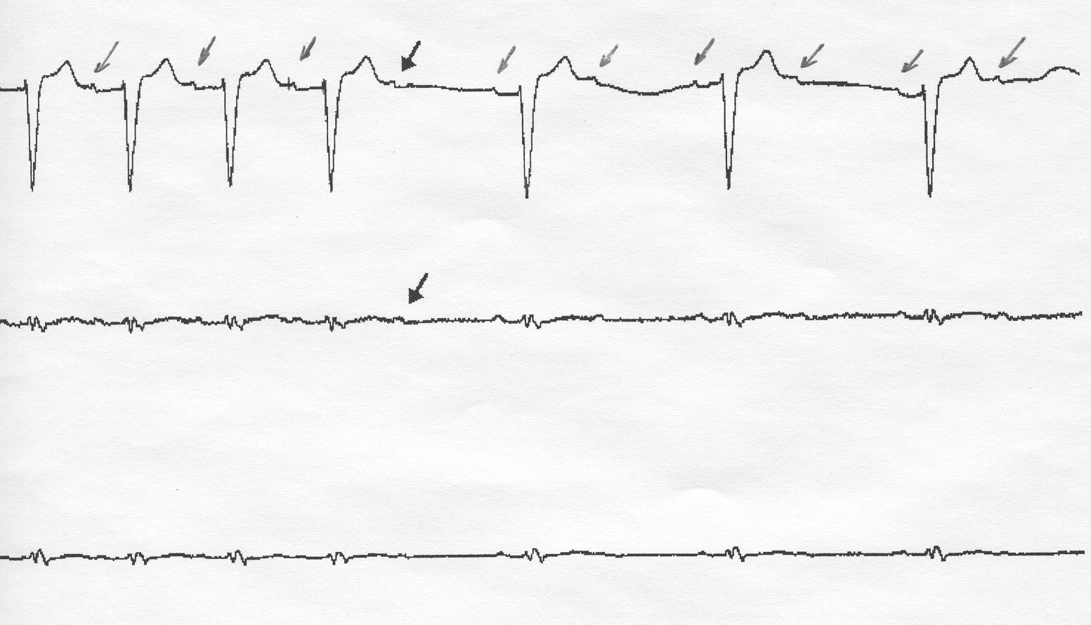
A-v blokáda II. stupně

Slide 40
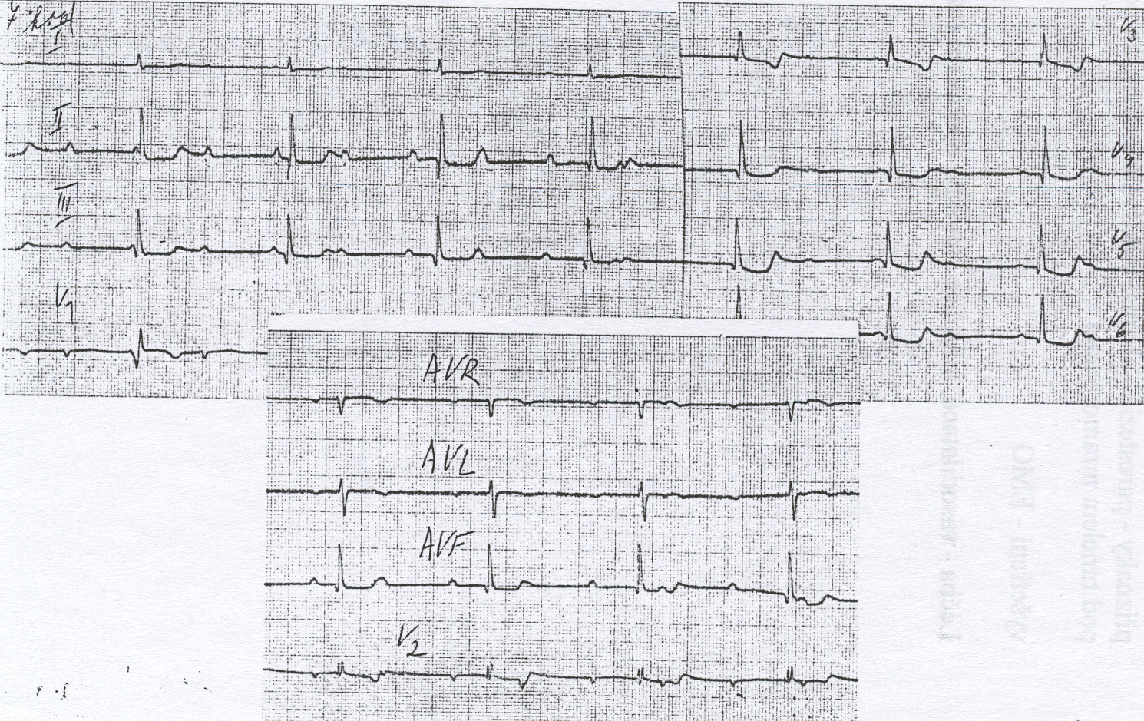
A-v blokáda III. stupně

Slide 41
Arytmie z poruch vedení vzruchu II
blokáda pravého Tawarova raménka (RBBB) – impuls se dostává nejprve na septum, pak do LK, potom do PK, proto rozšířený a rozštěpený komplex QRS (rSR ve V1,2)
blokáda levého Tawarova raménka (LBBB) – impuls prochází nejprve do PK, potom do LK (pozit. QRS ve V5,6)
QRS 0.1-0,12s – inkompletní, nad 0,12s kompletní
preexcitace – WPW syndrom – zkrácení převodu přídatnými vlákny mezi síněmi a komorami - tendence k tachykardiím, zkrácení PQ pod 0,12s, rozšíření QRS o delta vlnu

Slide 42
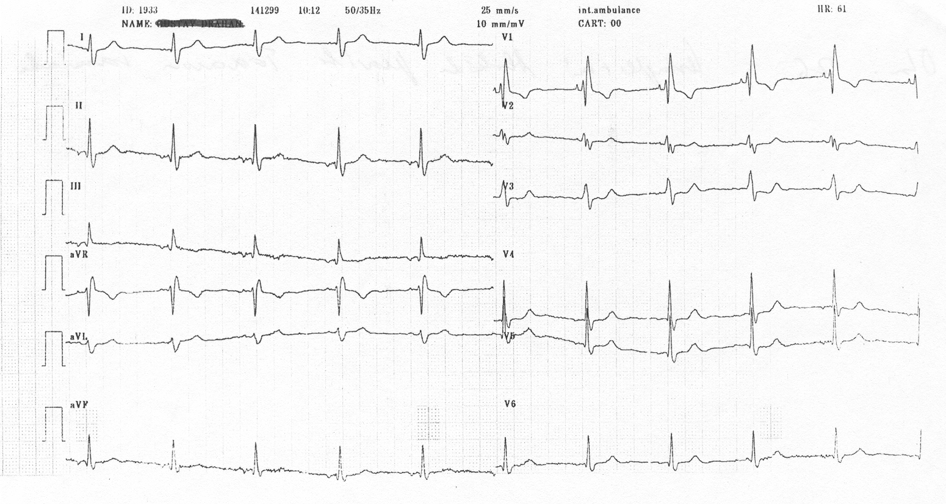
Blokáda pravého Tawarova raménka

Slide 43
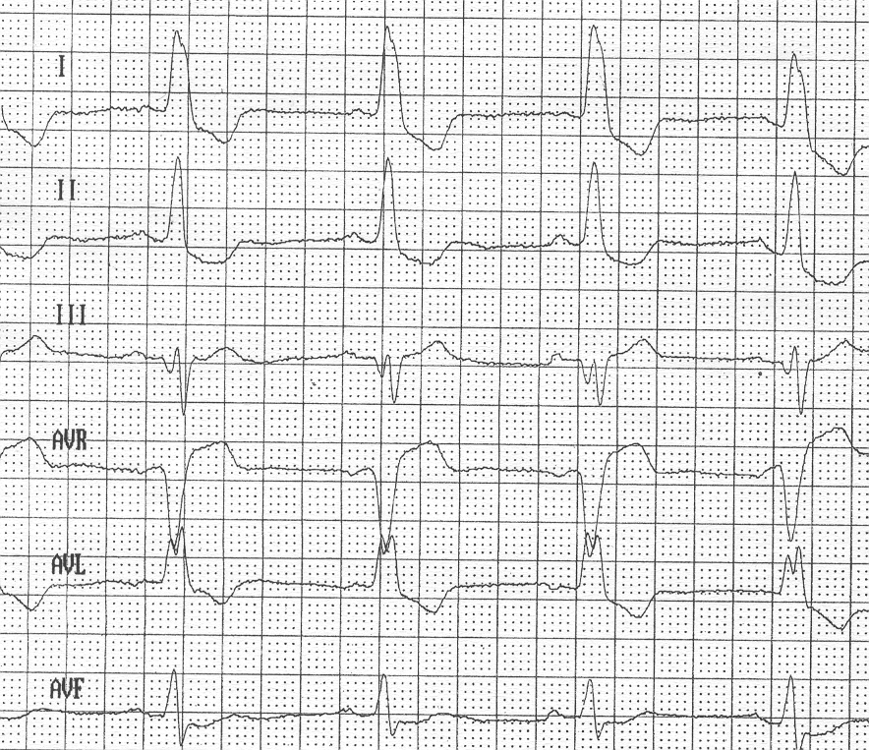
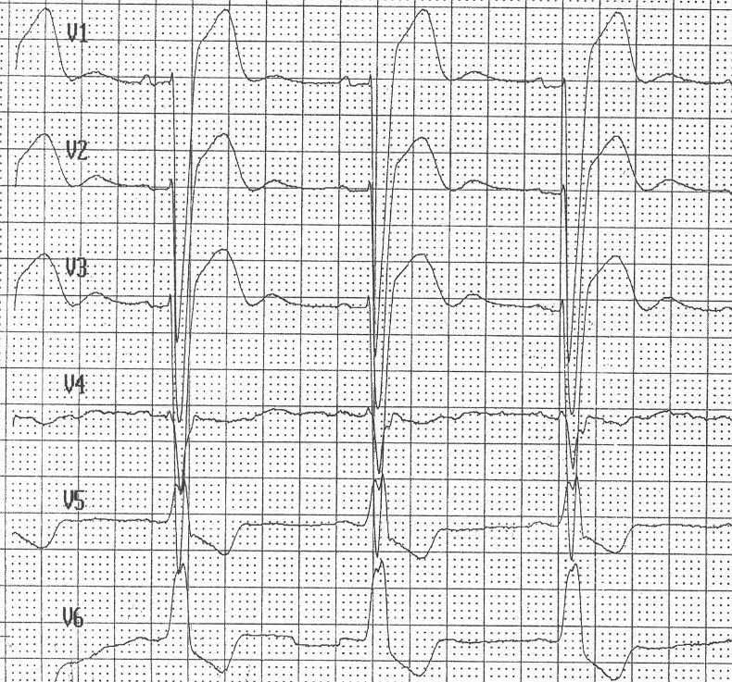
Blokáda levého Tawarova raménka

Slide 44
Léčba arytmií
léky – betablokátory, amiodaron, dronedaron, propafenon, verapamil, digoxin – rozděleny do 5 tříd
kardiostimulátory – při bradyarytmiích, označení písmeny kóduje vlastnosti stimulátoru
kardiovertery defibrilátory (ICD) – u recidivujících maligních arytmií
ablace – katetrově (radiofrekvenčně, kryoablace) destrkukce arymtogenního substrádu (přidatných drah a ektopických ložisek)

Slide 45
Ischemická choroba srdeční I
= soubor chorob s postižením věnčitých tepen, vedou k reverzibilní nebo ireverzibilní ischemii části myokardu
forma akutní (AIM, NAP, náhlá smrt), chronická (st.p.IM, SAP, němá ischemie, vazospastická AP, mikrovaskulární AP, CHSS)
etiologie – většinou AS, méně embolizace vegetací u IE, arteritidy, spasmy věnčitých tepen…

Slide 46
Ischemická choroba srdeční II
rizikové faktory AS:
neovlivnitelné – familiární dispozice, věk, mužské pohlaví
ovlivnitelné I. řádu – HLP, HT, DM, metabolický syndrom, kouření
ovlivnitelné II. řádu – zvýšení FG, homocysteinu, PL proti fosfolipidům, nedostatek pohybu, osobnostní typ D - depresivní, A - ambiciózní

Slide 47
Nestabilní angina pectoris I
= recidivující bolest na hrudi vzniklá v důsledku ICHS, vznik v důsledku ruptury nestabilního AS plátu s nasedající trombózou (oproti AIM nedochází k nekróze myokardu)
Projevy:
1) nově vzniklá klidová nebo námahová AP
2) zhoršení stávající stabilní AP
3) klidová stenokardie se spont.ústupem nebo po aplikaci nitrátu
22222222222)

Slide 48
Nestabilní angina pectoris II
Příznaky: projevy jako AIM, ale trvají kratší dobu - do 20 minut, typicky po snížení poptávky myokardu po O2
Diagnostika:
1) fyzikální nález může být v normě, HT, anxieta, tachykardie
2) EKG - deprese ST, inverze T, vzácněji elevace (repol. změny), někdy v normě
3) NG test – ústup do 2 minut
4) ECHO – těsně po záchvatu může být porucha kinetiky srdečních stěn
Komplikace – přechod v IM, v záchvatu nebezpečí maligních arytmií, náhlá smrt
Diff. dg. – AIM, PE, vertebrogenní obtíže, pyróza, bolest pleurálního charakteru, Tietzův syndrom

Slide 49
Nestabilní angina pectoris III
Léčba:
klidový režim, hospitalizace na KJ
ASA, LMWH, BB, Statin, ACEi, Nitráty
SKG
po stabilizaci stavu rehabilitace

Slide 50
Akutní infarkt myokardu I
= ložisková nekróza myokardu vzniklá na podkladě poruchy prokrvení
Etiologie:
1) nejčastější AS plát – narůstají skokovitě v důsledku drobných hemorhagií – tím můžou skokovitě narůstat
2) vzácnější - embolizace vegetací u IE, arteritidy, spasmy věnčitých tepen

Slide 51
Akutní infarkt myokardu II
Manifestace:
1) Bolest na hrudi - svíravá, tlaková, pálivá s propagací do krku a LHK, někdy epigastrium!
2) Dušnost
3) Vegetativní doprovod (nauzea, opocení, zvracení, anxieta)
4) 20% asymptomatické ! (neuropatie u DM)

Slide 52
Akutní infarkt myokardu III
Diagnostika:
1) Anamnéza a fyzikální vyšetření – němý až po vlhké fenomeny při selhání LK, abnormality TK, nově vzniklý systolický šelest, perikardiální třecí šelest
2) EKG:
a) STEMI (ST elevace v alespoň 2 sousedních svodech a elevace alespoň 1mm) (STE aVR-postižení kmene levé tepny - superemergentní situace)
b) NSTEMI (ST elevace, deprese, normální EKG)
3) laboratorní známky – CK, troponin T – dynamika
4) ECHO – poruchy kinetiky stěn, perikardiální výpotek, funkce chlopní, ruptury papilárního svalu, EF LK

Slide 53
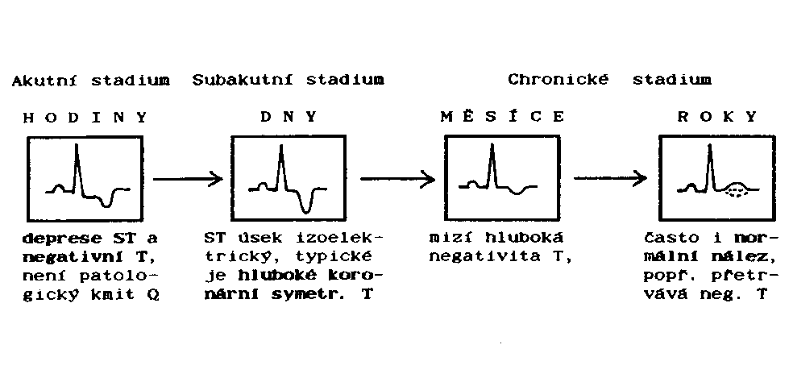

Slide 54
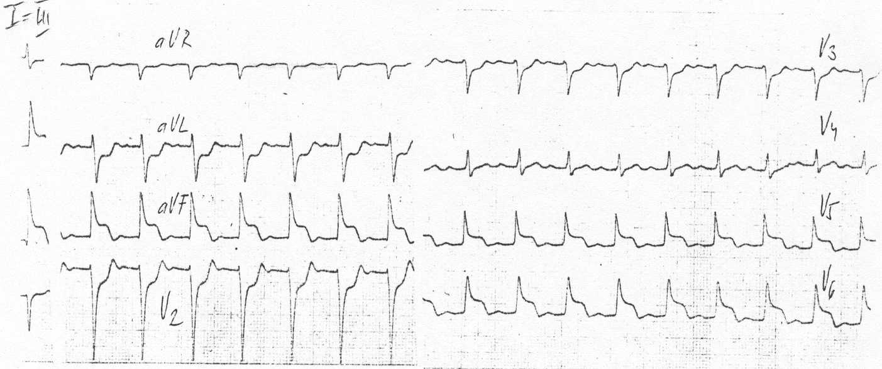
IM dolní a laterální stěny - akutní

Slide 55
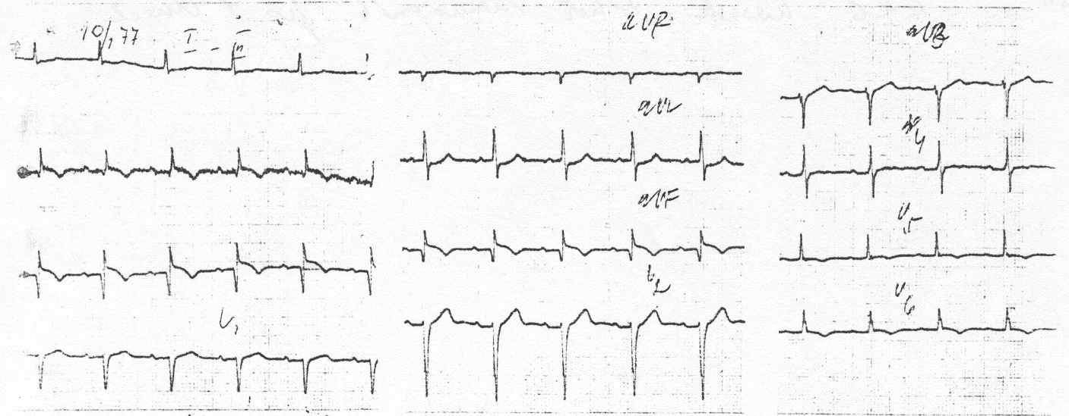
IM dolní a laterální stěny – po 5 dnech

Slide 56
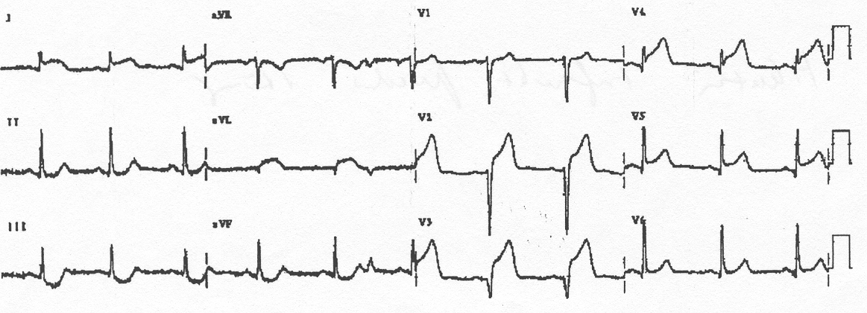
IM přední stěny

Slide 57
Akutní infarkt myokardu
Komplikace:
Srdeční selhání až po kardiogenní šok
Jizva myokardu – aneuryzma, ruptura septa, volné stěny, papilárního svalu
Perikard. výpotek a perikarditida
Arytmie – FiSi, FIKO, KT

Slide 58
Akutní infarkt myokardu
Diff. dg. – nestabilní AP, bolesti v epigastriu (imitace pankreatitidy, cholecystitidy, perforaci žaludečního vředu, PE, dissekující aneurysma aorty, pleuritida, vertebrogenní postižení, pyróza
Léčba domácí: volat RZP, ASA 400mg
Léčba předhospitalizační: ASA, Trombex, Heparin, O2 při výrazné hyposaturaci, Nítráty, Sedace, analgézie – fentanyl, BB, při bradykardii atropin, městnání – diuretika, morfin?

Slide 59
Akutní infarkt myokardu
SKG
zobrazení koronárního řečiště a objevení případné stenózy – dilatace a implantace stentu
STEMI akutně, NSTEMI většinou odloženě
CABG (aortokoronární bypass) – nemoc 3tepen

Slide 60
Akutní infarkt myokardu
Terapie po proběhlém IM:
Betablokátory, ACEi, Duální antiagregace, hypolipidemika, nitráty – pokud trvá AP
Režim:
pohybová aktivita do submax TF 4x týdně
eliminace rizikových faktorů – obezita, kouření, HLP, HT, dna

Slide 61
Akutní infarkt myokardu
Rehabilitace – při nekomplikovaném průběhu
1. den – pasivní cvičení na lůžku
2. den – aktivní cvičení na lůžku
3. den – sezení na lůžku
5. den – stání vedle lůžka
10. den – výstup do 1. patra po schodech
pro provedené PTCA se zkracuje na 5 - 7 dní
propuštění domů se stanovením tréninkových dávek, obvykle do TF 90/min 2x denně
první ergometrické vyšetření stanoví další postup

Slide 62
Náhlá smrt při ICHS
= smrt do 1 hodiny od prvních příznaků zhoršení stavu
Etiologie: komorová tachykardie, fibrilace komor, zástava srdeční činnosti, ruptura stěny s tamponádou
Rizika zvyšující pravděpodobnost: HT, hyLK, muži, rozsah AS koronární tepen, poruchy funkce LK, stres

Slide 63
Stabilní angina pectoris
= opakované krátkodobé reverzibilní ischemie myokardu při zvýšených metabolických nárocích, vznik na podkladě AS stenóz o 60-70%
Manifestace:
Stenokardie po velké námaze – během námahy se pacient musí zastavit až bolest odezní
Bolest pokud pacient nezastaví se zhoršuje. Po zastavení nebo aplikaci nitrátu odezní do 5 minut.

Slide 64
Stabilní angina pectoris
Diagnostika:
a) Anamnéza !
Fyzikální nález je němý
b) klidové EKG může být bez nálezu
c) zátěžové EKG
d) ECHO
e) koronarografie
f) laboratorní vyšetření – negativní, ale rizikové faktory – HLP, DM, arytmií

Slide 65
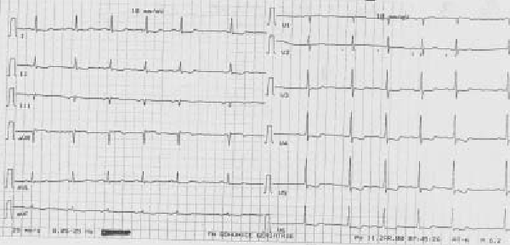
Difuzní ischemické změny

Slide 66
Stabilní angina pectoris
Atypické formy AP:
1) Prinzmetalova AP – bolesti při fyzické nebo emoční zátěži, způsobeno spazmy tepen (negat. SKG, KI BB!)
2) syndrom X – small vessel disease – změny v periferii koronárního řečiště, negativní SKG, pozitivní zátěžový test
Komplikace: přechod do nestabilní anginy, vznik IM, vývoj selhání LK, vznik arytmií
Diff. dg.: vertebrogenní obtíže, disekce aorty, Tietzův syndrom – bolestivost chrupavek úponů žeber, bolest sternokostálního skloubení, interkostální neuralgie, pleuritida, preeruptivní bolesti herpetické, NCA, GIT

Slide 67
Stabilní angina pectoris
Léčba:
1) ASA (riziko krvácení do GIT), BB (snížení spotřeby O2 myokardem, snížení rizika maligních arytmií), Statin (prevence progrese velikosti AS plátu), ACEi, Nitráty, Ca blokátory – u Prinzmetalovy anginy
2) revaskularizace – SKG, CABG – při nedostupnosti stenózy pro PTCA
3) odstranění rizikových faktorů, pohybový režim – izotonická zátěž 3 - 4x týdně po dobu ½-1 hodiny do submax TF

Slide 68
Hypertenze
= opakované zvýšení TK nad 140/90mm Hg
zařazení TK | TKs (mmHg) | TKd (mmHg)
optimální | pod 120 | pod 80
normální | pod 130 | pod 85
hraniční | 130-139 | 85-99
hypertenze I hypertenze II hypertenze III | 140-159 160-179 180 a více | 90-99 100-109 110 a více

Slide 69
Hypertenze
Etiologie:
- v 90% není příčina zřejmá (= primární, esenciální HT)
- sekundární hypertenze – TK zvýšen v důsledku jiného patologického stavu – renální, renovaskulární, endokrinní, koarktace Ao, léčba steroidy, těhotenská hypertenze
Rizikové faktory:
- RA, androidní obezita, kouření, HLP, DM, dna, zvýšený příjem Na, nízký příjem K, Ca, Mg, stres
- přímá dědičnost není, tendence ve vyšším věku
- vrozená odchylka průběhu mozečkové tepny – útlak centra kontroly TK

Slide 70
Hypertenze
Manifestace: část pacientů asymptomatických, část zvýšené pocení, bolest hlavy, únava, dušnost, nevolnost, zvracení, vertigo, poruchy spánku, bolesti na hrudi, bušení srdce, nervozita, epistaxe
Formy zvýšení TK:
labilní – zvýšení při námaze, pomalu klesá
fixovaná – stálé zvýšení
urgentní hypertenzní krize – nad 230/130 bez orgánového poškození
emergentní hypertenzní krize - nad 230/130 s orgánovým poškozením

Slide 71
Hypertenze
Stadia hypertenze dle WHO:
I. pouze zvýšení bez orgánových změn, angiopatie
II. hypertrofie LK, angiosclerosis retinae hypertonica
III. orgánové dekompenzace – CMP, IM, retinopatie
IV. dekompenzovaná nekontrolovaná HT, HT krize, neuroretinopatie, edém papily, encefalopatie

Slide 72
Hypertenze
Diagnostika:
- měření TK na obou rukou po 5 min zklidnění, opakovaně (u lékaře, doma)
- Holterovo monitorování TK
- stanovení stadia – EKG, RTG, oční pozadí, renální funkce, ev. sběr moči / 24h, vyloučení sekundární hypertenze (UZ ledvin, a.renalis, aldosteron, kortizol, metanefriny, renin, ŠŽ…), ECHO

Slide 73
Hypertenze
Komplikace:
- hypertenzní krize s encefalopatií
- levostranné srdeční selhání
- urychlení AS
- disekce aorty
- hemoragická CMP
Diff. dg. :
- vyloučení chyby měření
- vyloučení sekundární HT

Slide 74
Hypertenze
Léčba:
1) kauzální u sekundární hypertenze
2) nefarmakologická opatření:
- redukce hmotnosti
- nekouřit
- nízkocholesterolová dieta
- redukce přijmu soli, kávy, alkoholu
- zvýšení příjmu K, Ca, Mg
- nízkopurinová dieta
- zvýšení pohybové aktivity
- autogenní tréning ke snížení vlivu stresu
- self-monitoring

Slide 75
Hypertenze
Farmakologická léčba:
- zahájení - monoterapie nebo kombinace 2 léků v nižších dávkách (účinnější) (většinou ACEi+Ca blokátor nebo diuretikum)
- další skupiny – BB, blokátory AT1receptorů, alfa blokátory, centrální léky, nitráty
- při rezistenci - troj- a více kombinace (často sekundární HT)
Příčiny neúspěchu:
- nedodržování dietních a režimových opatření
- vynechání léčby
- interakce (HAK)
- sekundární HT

Slide 76
Hypertenze
Léčba hypertenzní krize:
- iniciálně v první hodině snížení o 20% původních hodnot
- p. o. rychle a krátkodobě působící ACEI – captopril
- i. v. - urapidil – Ebrantil, nitráty – Isoket, vasodilatátory – dihydralazin, alfa-lytika, nitroprusid

Slide 77
Děkuji za pozornost

